Slide 1
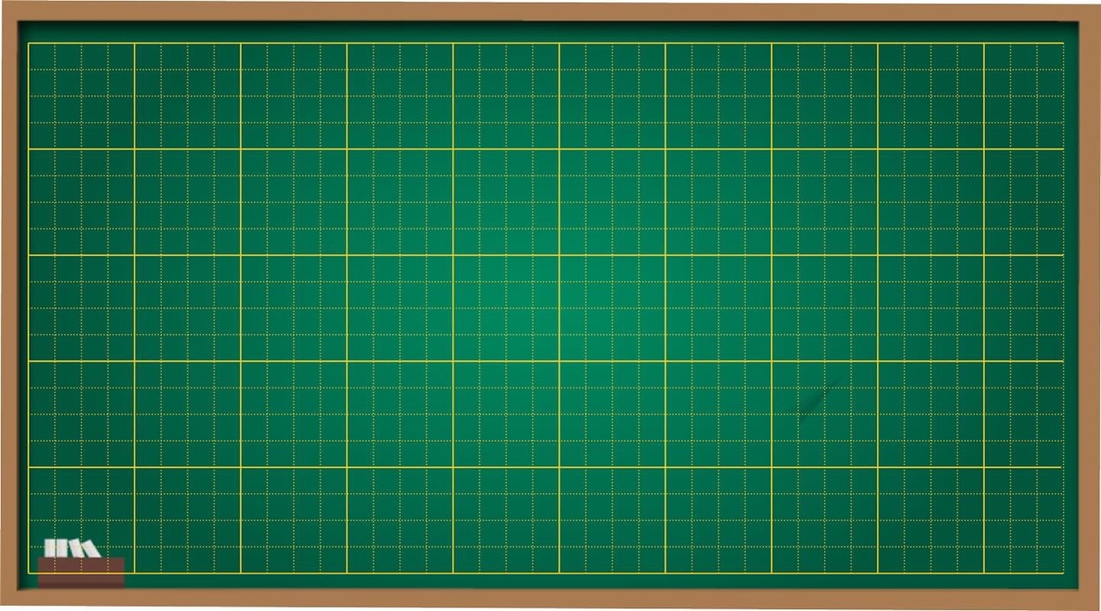
Thứ năm ngày 18 tháng 11 năm 2021
Tập làm văn
Mở bài trong bài văn kể chuyện

Slide 2
* Kiểm tra bài cũ
Bài văn kể chuyện thường gồm có mấy phần?
1. Mở đầu.
2. Diễn biến.
3. Kết thúc.
1. Mở bài
2. Thân bài
3. Kết bài

Slide 3
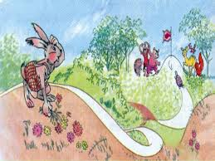
Rùa và Thỏ
Trời mùa thu mát mẻ. Trên bờ sông, một con rùa
đang cố sức tập chạy.
Một con thỏ thấy thế liền mỉa mai:
- Đã gọi là chậm như rùa mà cũng đòi tập chạy.
Rùa đáp:
- Anh đừng giễu tôi! Anh với tôi thử chạy thi coi ai hơn!
Thỏ ngạc nhiên:
- Rùa mà dám chạy thi với thỏ sao? Ta chấp chú em một nửa đường đó!
Rùa không nói gì. Biết mình chậm chạp, nó dốc sức chạy thật nhanh.
Thỏ nhìn theo, mỉm cười. Nó nghĩ: “Chả việc gì mà vội, rùa gần tới đích, mình phóng cũng thừa sức thắng cuộc.” Vì vậy, nó cứ nhởn nhơ nhìn trời, mây, cây cỏ.
Lúc sực nhớ đến cuộc thi, ngẩng đầu lên, nó thấy rùa đã gần tới đích, bèn vắt chân lên cổ mà chạy. Nhưng muộn mất rồi. Rùa đã tới đích trước nó.
Theo La Phông - ten
Trời mùa thu mát mẻ. Trên bờ sông, một con rùa
đang cố sức tập chạy. MỞ BÀI

Slide 4
Trời mùa thu mát mẻ. Trên bờ sông, một con rùa đang cố sức tập chạy.
Mở bài: Kể ngay sự việc đầu tiên của câu chuyện

Slide 5
Suy nghĩ
Mở bài: Trời mùa thu mát mẻ. Trên bờ sông, một con rùa đang cố sức tập chạy.
Cách mở bài sau đây có gì khác với cách mở bài nói trên:
Trong muôn loài, rùa vốn nổi tiếng là chậm chạp, còn thỏ thì chạy nhanh như bay. Thế mà có một con rùa dám chạy thi với thỏ và thắng cả thỏ. Vì sao có chuyện ngược đời như vậy? Sau đây, em xin kể đầu đuôi câu chuyện ấy.

Slide 6
Trong muôn loài, rùa vốn nổi tiếng là chậm chạp, còn thỏ thì chạy nhanh như bay. Thế mà có một con rùa dám chạy thi với thỏ và thắng cả thỏ. Vì sao có chuyện ngược đời như vậy? Sau đây em xin kể đầu đuôi câu chuyện ấy.
Mở bài nói chuyện khác để dẫn vào chuyện mình kể

Slide 7
So sánh
Trong muôn loài, rùa vốn nổi tiếng là chậm chạp, còn thỏ thì chạy nhanh như bay. Thế mà có một con rùa dám chạy thi với thỏ và thắng cả thỏ. Vì sao có chuyện ngược đời như vậy? Sau đây, em xin kể đầu đuôi câu chuyện ấy.
Trời mùa thu mát mẻ. Trên bờ sông, một con rùa đang cố sức tập chạy.
Mở bài 1
Mở bài 2
Kể ngay vào sự việc
mở đầu câu chuyện
Nói chuyện khác
để dẫn vào câu chuyện.
Mở bài trực tiếp
Mở bài gián tiếp

Slide 8
- Thế nào là mở bài trực tiếp?
Mở bài trực tiếp: kể ngay vào sự việc mở đầu câu chuyện.
- Thế nào là mở bài gián tiếp?
Mở bài gián tiếp: nói chuyện khác để dẫn vào
câu chuyện định kể.

Slide 9
Ghi nhớ
Có hai cách mở bài
Mở bài trực tiếp: kể ngay vào sự việc mở đầu câu chuyện.
Mở bài gián tiếp: nói chuyện khác để dẫn vào câu chuyện định kể.

Slide 10
Luyện tập
Bài 1: Đọc các cách mở bài sau và cho biết đó là những cách mở bài nào?
a) Có một con rùa sống bên sông. Biết mình chậm chạp nên hôm nào cũng vậy, vừa sáng sớm tinh mơ, nó đã ra bờ sông tập chạy.
b) Xưa nay, người cậy tài giỏi mà chủ quan, biếng nhác thì chẳng làm nên việc gì. Ngược lại, sức có kém nhưng quyết tâm, nhẫn nại ắt thành công. Câu chuyện Rùa và thỏ chứng minh điều đó.

Slide 11
Luyện tập
Bài 1: Đọc các cách mở bài sau và cho biết đó là những cách mở bài nào?
a) Có một con rùa sống bên sông. Biết mình chậm chạp nên hôm nào cũng vậy, vừa sáng sớm tinh mơ, nó đã ra bờ sông tập chạy.
Mở bài a
Mở bài trực tiếp

Slide 12
Luyện tập
Bài 1: Đọc các cách mở bài sau và cho biết đó là những cách mở bài nào?
b) Xưa nay, người cậy tài giỏi mà chủ quan, biếng nhác thì chẳng làm nên việc gì. Ngược lại, sức có kém nhưng quyết tâm, nhẫn nại ắt thành công. Câu chuyện Rùa và thỏ chứng minh điều đó.
Mở bài b
Mở bài gián tiếp

Slide 13
Luyện tập
Bài 1: Đọc các cách mở bài sau và cho biết đó là những cách mở bài nào?
c) Đầu năm học vừa qua, lớp em vì có mấy bạn chủ quan, lười biếng nên kết quả học tập sút kém hẳn so với hồi lớp ba. Cô giáo bèn kể chuyện Rùa và thỏ để khuyên các bạn phải cố gắng, chăm chỉ. Câu chuyện này như sau :
Mở bài c
Gián tiếp

Slide 14
Luyện tập
Bài 1: Đọc các cách mở bài sau và cho biết đó là những cách mở bài nào?
d) Trong các loài thú, mấy ai chạy nhanh bằng bọn thỏ chúng tôi? Thấy bóng chúng tôi trên đường đua thì hươu, nai còn phải kiêng dè, chưa nói gì tới bác trâu hay chị lợn. Thế mà có lần thỏ tôi phải ngậm đắng nuốt cay chịu thua anh chàng rùa nổi tiếng lù đù, chậm chạp. Câu chuyện ấy dạy cho tôi một bài học nhớ đời . Đầu đuôi thế này :
Mở bài d
Gián tiếp

Slide 15
Mở bài trực tiếp : kể ngay vào sự việc mở đầu câu chuyện.
Có hai cách mở bài trong bài văn kể chuyện:
Nêu ý nghĩa chung rồi sau đó dẫn vào câu chuyện.
Nêu một sự việc đang xảy ra trong hiện tại, rồi quay trở lại câu chuyện.
Nêu một tình huống xảy ra trong câu chuyện.
Mở bài gián tiếp : nói một chuyện khác để dẫn vào câu chuyện định kể.
Sử dụng một câu thành ngữ, tục ngữ hoặc câu thơ, bài hát, ... để dẫn vào câu chuyện.
...

Slide 16
BÀI 2. Câu chuyện sau đây mở bài theo cách nào?
Hai bàn tay
Mở bài trực tiếp
Hồi ấy, ở Sài Gòn, Bác Hồ có một người bạn tên là Lê.
Một hôm, Bác Hồ hỏi Bác Lê :
- Anh có yêu nước không ?
Bác Lê trả lời:
- Có chứ.
- Anh có thể giữ bí mật không ?
- Có.
- Tôi muốn ra nước ngoài xem Pháp và các nước khác họ làm như thế nào, sau đó, trở về giúp đồng bào chúng ta. Nhưng đi một mình cũng mạo hiểm. Anh có muốn đi với tôi không ?
Bác Lê sững sốt:
- Nhưng chúng ta lấy đâu ra tiền mà đi ?
- Đây, tiền đây !
- Vừa nói, Bác Hồ vừa giơ hai bàn tay ra và tiếp:
- Chúng ta sẽ làm bất cứ việc gì để sống và để đi. Anh đi với tôi chứ ?
( Theo Trần Dân Tiên )

Slide 17
Hai bàn tay
Mở bài: Hồi ấy, ở Sài Gòn, Bác Hồ có một người bạn tên là Lê
Mở bài trực tiếp

Slide 19
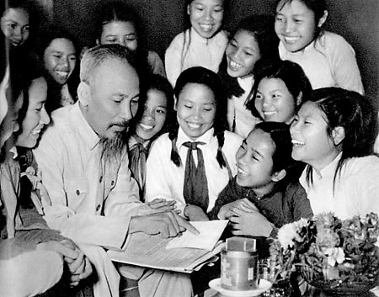

Slide 20
Chào tạm biệt các em.

